Slide 1
Banco de Dados
Fabrício Curvello Gomes

Slide 2
(0,1)
(1,N)
Chaves, Relacionamentos e
Cardinalidades no MySQL

Slide 3




Chaves
Em um banco de dados, podemos trabalhar com chaves, que podem ser:
Chave Primária
Chave Estrangeira
Chave Alternativa (que também pode ser chamada de Chave Candidata)
Já vimos estes conceitos em Modelagem de Banco de Dados. Caso queira relembrar, consulte o arquivo “BD – TI – 03 – Abordagem Relacional”.

Slide 4
Chave Primária
No MySQL, já estamos trabalhando com vários exercícios contendo tabelas com chaves primárias.
A cláusula PRIMARY KEY já foi utilizada diversas vezes, sempre que foi criada uma nova tabela. Este assunto já está explicado perfeitamente nos arquivos anteriores.
Qualquer dúvida, reveja as tabelas que foram criadas desde o arquivo “BD - TI - 05 - Criando um Banco de Dados no MySQL”.

Slide 5
Chave Estrangeira
No MySQL, ainda não trabalhamos com Chave Estrangeira.
A cláusula que faz referência à uma chave estrangeira é a FOREIGN KEY.
Veremos mais adiante como se trabalha no MySQL com as chaves estrangeiras.
Vamos, antes disso, concluir toda esta teoria conceitual.

Slide 6
Chave Alternativa
Também não estudamos ainda no MySQL como se trabalha com as chaves alternativas.
A chave alternativa também pode ser chamada de chave candidata.
Para se criar uma chave candidata no MySQL, utiliza-se a cláusula UNIQUE.
Conforme dito anteriormente, veremos após esta etapa conceitual, como se trabalha no MySQL com as chaves alternativas.

Slide 7
Cardinalidades
Conforme também vimos na modelagem de BD, as cardinalidades máximas entre os relacionamentos podem ser:
Relacionamento de 1 para 1 – (1:1)
Relacionamento de 1 para N (ou de N para 1) – (1:N)
Relacionamento de N para N – (N:N)
As cardinalidades serão importantíssimas no momento de criação de relacionamentos no MySQL.
Caso tenha esquecido, considere o fato de dar uma revisada no arquivo “BD - TI - 02 - Abordagem Entidade-Relacionamento”

Slide 8
Até aqui...
Percebe-se que a modelagem de BD é fundamental no processo de elaboração de projetos de BD.
Toda a parte conceitual necessária à criação dos modelos será utilizada no momento de criação das tabelas e seus relacionamentos dentro do MySQL.
Vamos estudar como tudo acontece, com exemplos passo a passo, conforme estamos fazendo desde que entramos no estudo do MySQL.

Slide 9
Novo BD no MySQL para Treino
Vamos criar e ativar um novo banco de dados, chamado ESCOLA:
CREATE DATABASE escola;
USE escola;
No BD escola, serão criadas duas tabelas para demonstrar o uso de chaves, sendo a tabela de cadastro de professores (cadpro) e a tabela de cadastro de disciplinas (caddis). As estruturas estão demonstradas a seguir:

Slide 10
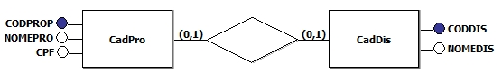
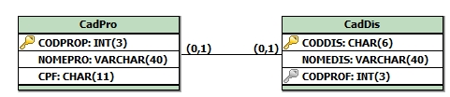
Novo BD para Treino (Cont.)
Eis a modelagem:

Slide 11
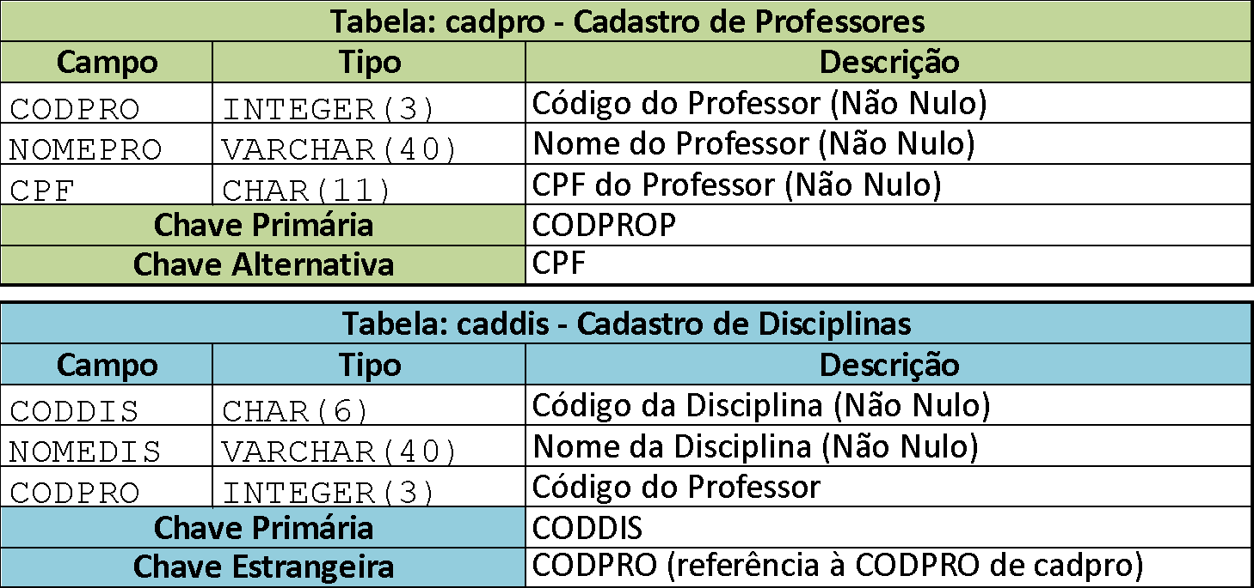
Novo BD para Treino (Cont.)

Slide 12
Novo BD para Treino (Cont.)
Criando primeiramente só as tabelas:
CREATE TABLE cadpro (CODPRO INT(3) NOT NULL AUTO_INCREMENT PRIMARY KEY, NOMEPRO VARCHAR(40) NOT NULL, CPF CHAR(11) NOT NULL UNIQUE);
CREATE TABLE caddis (CODDIS CHAR(6) NOT NULL PRIMARY KEY, NOMEDIS VARCHAR(40) NOT NULL, CODPRO INTEGER(3));

Slide 13
Preparação para o Relacionamento
Após a criação das tabelas cadpro e caddis, é necessário preparar o relacionamento propriamente dito que existirá entre estas tabelas.
É preciso definir uma restrição de chave estrangeira na tabela caddis, que indique seu vínculo de relação entre o campo CODPRO da tabela caddis e o campo CODPRO da tabela cadpro. É necessário fazer uma pequena alteração na estrutura da tabela caddis com a instrução:
ALTER TABLE caddis ADD CONSTRAINT fkCODPRO FOREIGN KEY (CODPRO) REFERENCES cadpro (CODPRO)
ON UPDATE RESTRICT ON DELETE RESTRICT;
Observe a definição, após o comando ALTER TABLE da tabela caddis, de uma restrição (ADD CONSTRAINT) de nome fkCODPRO como sendo a chave estrangeira (FOREIGN KEY) do campo CODPRO, definido como referência (REFERENCES) direta ao campo CODPRO da tabela cadpro. O comando CONSTRAINT é o responsável por criar de forma explícita o relacionamento do campo CODPRO da tabela caddis com o campo CODPRO da tabela cadpro.
Também é estabelecido por ON UPDATE RESTRICT que não pode ser alterado o campo CODPRO da tabela cadpro que tenha um vínculo direto com algum registro da tabela caddis, pois se isso for permitido, pode gerar erros graves de integridade entre os dados das tabelas vinculadas. Já ON DELETE RESTRICT estabelece que a tabela cadpro não pode ter nenhum registro apagado, se existir para esse registro um vínculo direto com algum registro da tabela cadpro.

Slide 14
Preparação para o Relacionamento
ALTER TABLE caddis ADD CONSTRAINT fkCODPRO FOREIGN KEY (CODPRO) REFERENCES cadpro (CODPRO)
ON UPDATE RESTRICT ON DELETE RESTRICT;
"Altere a tabela caddis, adicionando uma restrição chamada fkCODPRO, onde a coluna CODPRO é uma chave estrangeira que faz referência à coluna CODPRO da tabela cadpro. Não permita atualizar nem excluir o CODPRO da tabela cadpro enquanto ele estiver sendo utilizado pela tabela caddis."

Slide 15
Novo BD para Treino (Cont.)
OBSERVAÇÃO:
A tabela caddis poderia ser criada já contendo com o relacionamento que foi exemplificado anteriormente. O comando seria:
CREATE TABLE caddis (CODDIS CHAR(6) NOT NULL PRIMARY KEY, NOMEDIS VARCHAR(40) NOT NULL, CODPRO INTEGER(3), CONSTRAINT fkCODPRO FOREIGN KEY(CODPRO) REFERENCES cadpro(CODPRO) ON UPDATE RESTRICT ON DELETE RESTRICT);

Slide 16
Testando o Relacionamento
Para demonstrar o uso de relacionamento com chave primária e chave estrangeira, será necessário popular as tabelas cadpro e caddis com dados compatíveis com suas estruturas.
Vamos inserir 3 registros na tabela cadpro:
INSERT INTO cadpro VALUES (100, 'SILVANA', '11122233399');
INSERT INTO cadpro VALUES (110, 'ROBERTO', '11122244488');
INSERT INTO cadpro VALUES (120, 'RENATO', '11122244477');
Vamos inserir 6 registros na tabela caddis, sendo 2 por professor cadastrado em cadpro:
INSERT INTO caddis VALUES ('CG-100', 'MATEMATICA', 100);
INSERT INTO caddis VALUES ('CG-110', 'FISICA', 100);
INSERT INTO caddis VALUES ('CG-200', 'PORTUGUES', 110);
INSERT INTO caddis VALUES ('CG-300', 'FILOSOFIA', 110);
INSERT INTO caddis VALUES ('TI-100', 'ALGORITMOS', 120);
INSERT INTO caddis VALUES ('TI-200', 'BD', 120);
Agora visualize o conteúdo das duas tabelas.

Slide 17
Testando o Relacionamento (Cont.)
Agora tente inserir os próximos 3 registros e observe bem os motivos de dar erro nestas inserções:
INSERT INTO cadpro VALUES (120, 'CARLOS', '11122277744');
INSERT INTO cadpro VALUES (300, 'JULIA', '11122244488');
INSERT INTO caddis VALUES ('CG-400', 'BIOLOGIA', 380);
No primeiro exemplo existe um erro de restrição por duplicidade de dados, por conta do CODPRO 120 já existir cadastrado na tabela cadpro. CODPRO é chave primária.
No segundo exemplo ocorreu um erro no campo CPF, pois já existe na tabela cadpro um campo CPF idêntico ao que se tentou inserir agora. O campo CPF é chave alternativa.
No terceiro exemplo ocorreu erro devido ao fato de não existir nenhum professor com código 380. Restrição aplicada pela chave estrangeira.

Slide 18
Cardinalidades no MySQL
Já percebemos que as cardinalidades máximas influenciam diretamente na definição das chaves estrangeiras e relacionamentos.
As cardinalidades mínimas vão influenciar se estas chaves estrangeiras vão receber ou não o parâmetro not null em suas definições.
Quando a cardinalidade mínima é 1, entende-se que o relacionamento é obrigatório, e por conta disso, a chave estrangeira deste relacionamento precisa ter o parâmetro not null.
Quando a cardinalidade mínima é 0, o relacionamento não é obrigatório, então a chave estrangeira deste relacionamento não poderá receber o parâmetro not null.

Slide 19


Cardinalidades no MySQL (Cont.)
Observe novamente esta modelagem:
Interpretando as cardinalidades, entende-se que:
Um empregado está alocado em no mínimo 1 e no máximo 1 mesa.
Uma mesa está alocada para no mínimo 0 empregados e no máximo 1 empregado.
Como a chave estrangeira está na tabela Empregado, e todo empregado precisa ter no mínimo 1 mesa (cardinalidade mínima 1), então esta chave estrangeira precisa ter o parâmetro not null, pois seu preenchimento é obrigatório.

Slide 20
Cardinalidades no MySQL (Cont.)
Código de criação da tabela Empregado (A tabela Mesa precisa ser criada antes da tabela Empregado, pois a chave estrangeira em Empregado está relacionada à Mesa):
CREATE TABLE empregado (MATRICULA INT(5) NOT NULL PRIMARY KEY, NOME VARCHAR(50) NOT NULL, CODMESA INT(4) NOT NULL, CONSTRAINT fkCODMESA FOREIGN KEY(CODMESA) REFERENCES mesa(CODMESA) ON UPDATE RESTRICT ON DELETE RESTRICT);

Slide 21

Dúvidas?

Slide 22

Bibliografia
MySQL 5.1 Interativo (3ª Edição)
José Augusto N.G. Manzano
Ed. Érica

